Slide 1

터틀봇 자율주행
Chapter 3. 자율주행 이론
구선생 로보틱스

Slide 2
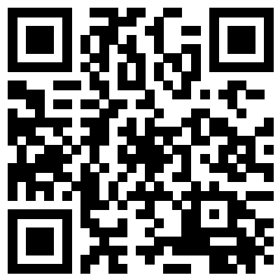
강의 자료 다운로드
터틀봇 자율주행 강의 노트
https://github.com/DoveSensei/TurtlebotNote

Slide 3
SLAM 이론

Slide 4
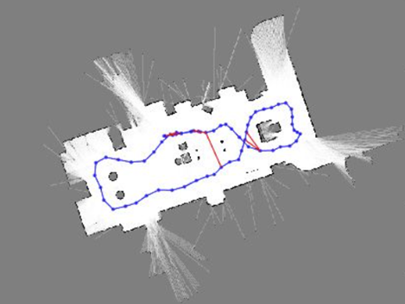
SLAM 이론
SALM 이란?
Simultaneous Localization And Mapping의 약자로 동시적 위치추정 및 지도작성을 의미
나는 어디에?
SLAM은 눈을 감고 사람이 지도를 그리는 과정과 비슷하다

Slide 5
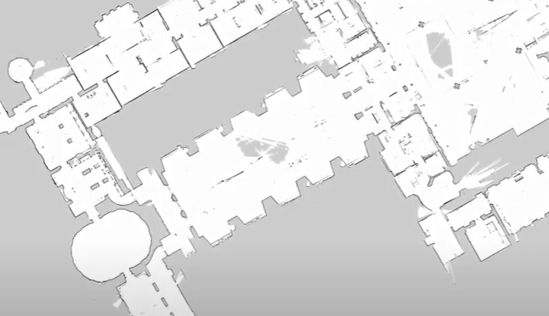
SLAM 이론
알고리즘
위치정보
거리 정보
로봇
엔코더
LIDAR
인간
발
눈
사람이 걸어 다니면서 눈으로 지형지물을 기록하며 지도를 작성하듯
로봇도 엔코더를 통해 이동 거리를 알고 LIDAR로 지형지물을 파악하여 지도를 그린다

Slide 6
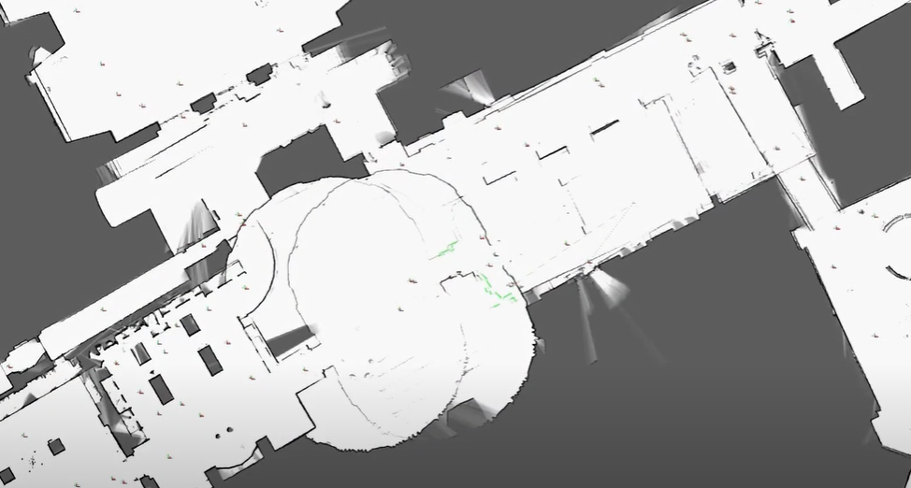
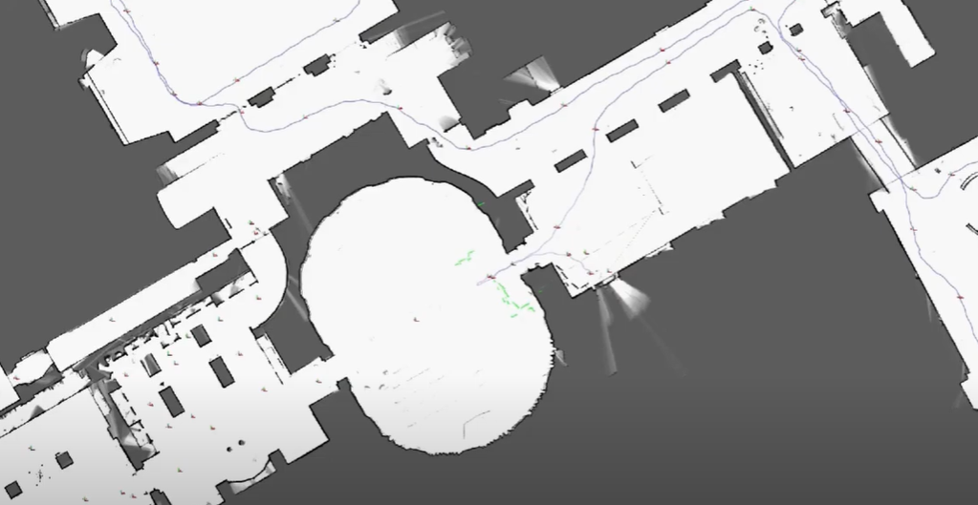
SLAM 이론
SLAM의 강점
엔코더에서 발생하는 오차때문에 원점으로 돌아올때 지도에 오차가 발생한다
SLAM의 알고리즘을 통해 맵을 수정한다.

Slide 7
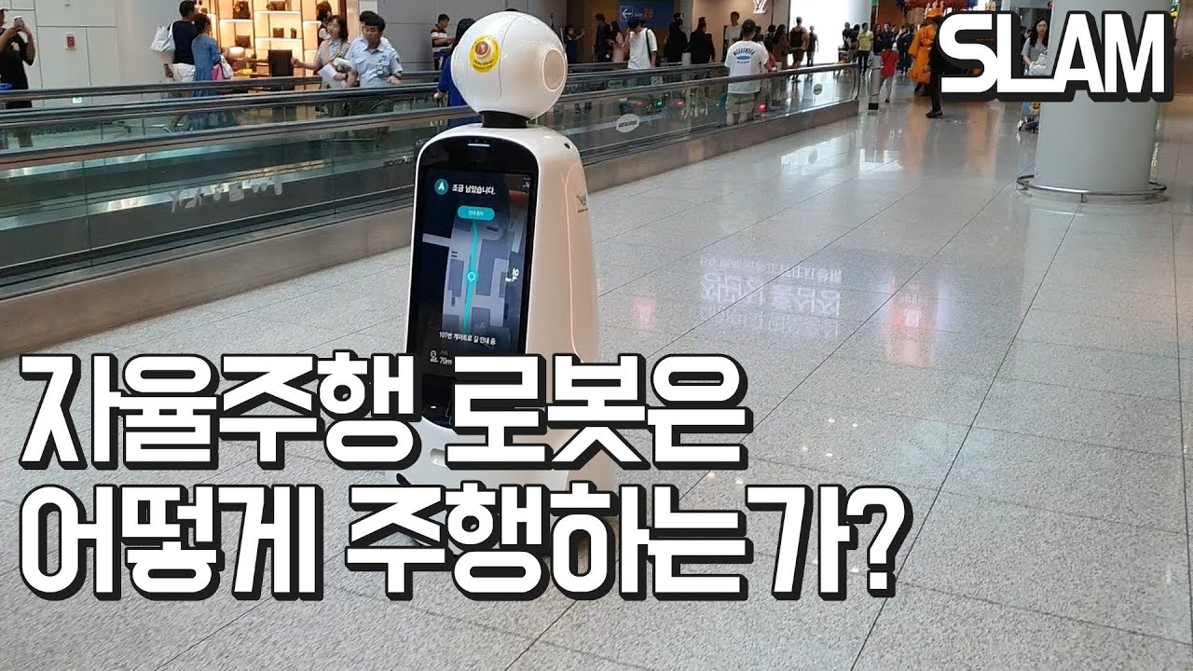
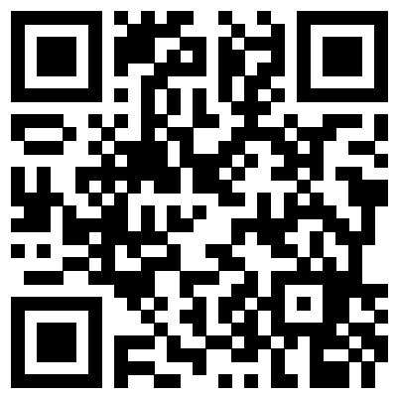
SLAM 이론
동영상 강의
자율주행 로봇은 어떻게 주행하는가? SLAM편https://youtu.be/mJRn41eIkLI?si=Bc8XmJoCiIUUxD8J

Slide 8
Navigation 이론

Slide 9
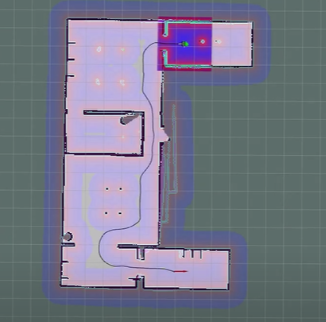
Navigation 이론
Navigation 이란?
로봇이 현재 위치에서 목표 위치까지 어떻게 이동할 것인지를 결정하는 과정
경로 계획
주행 제어
센서 데이터 처리
상황 인식

Slide 10
Navigation 이론
지도를 어떻게 해석하는가
Navigation에서 지도의
흰색은 이동 가능 영역
검정색은 이동 불가 영역
회색은 미지의 영역을 의미한다

Slide 11
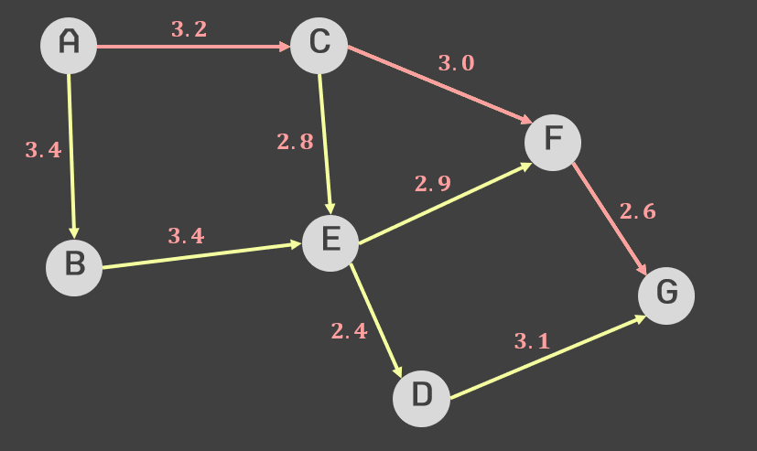
Navigation 이론
알고리즘
지도의 정보를 통해 목적지를 정하면 최단 경로 알고리즘으로 경로가 생성된다

Slide 12
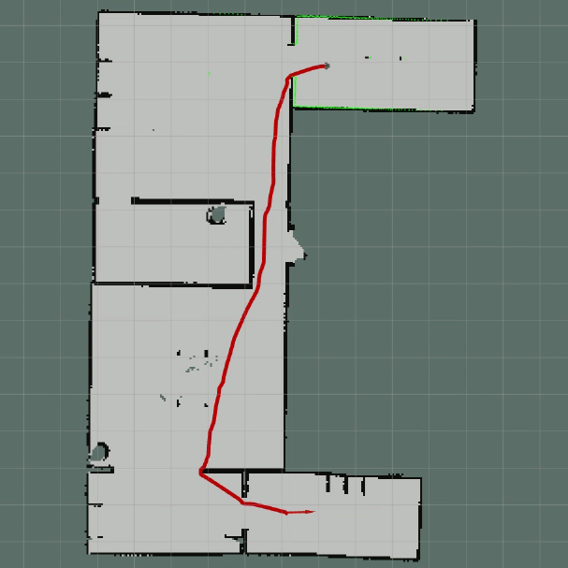
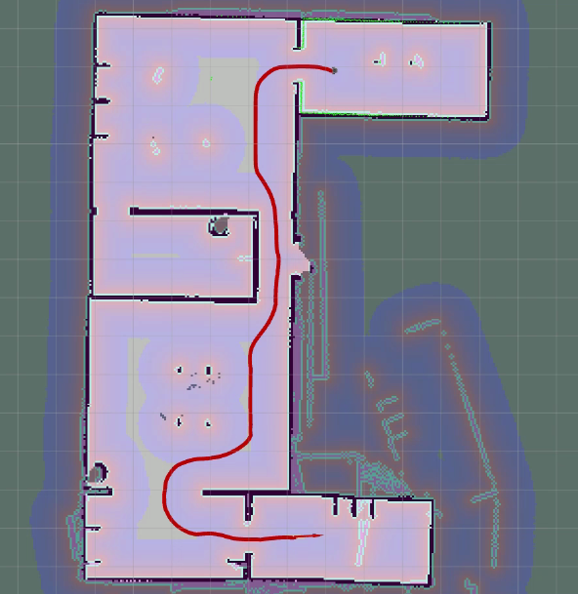
Navigation 이론
알고리즘
최단 경로를 생성할 때 주변 장애물과의 거리를 보정하여 경로를 생성한다.

Slide 13
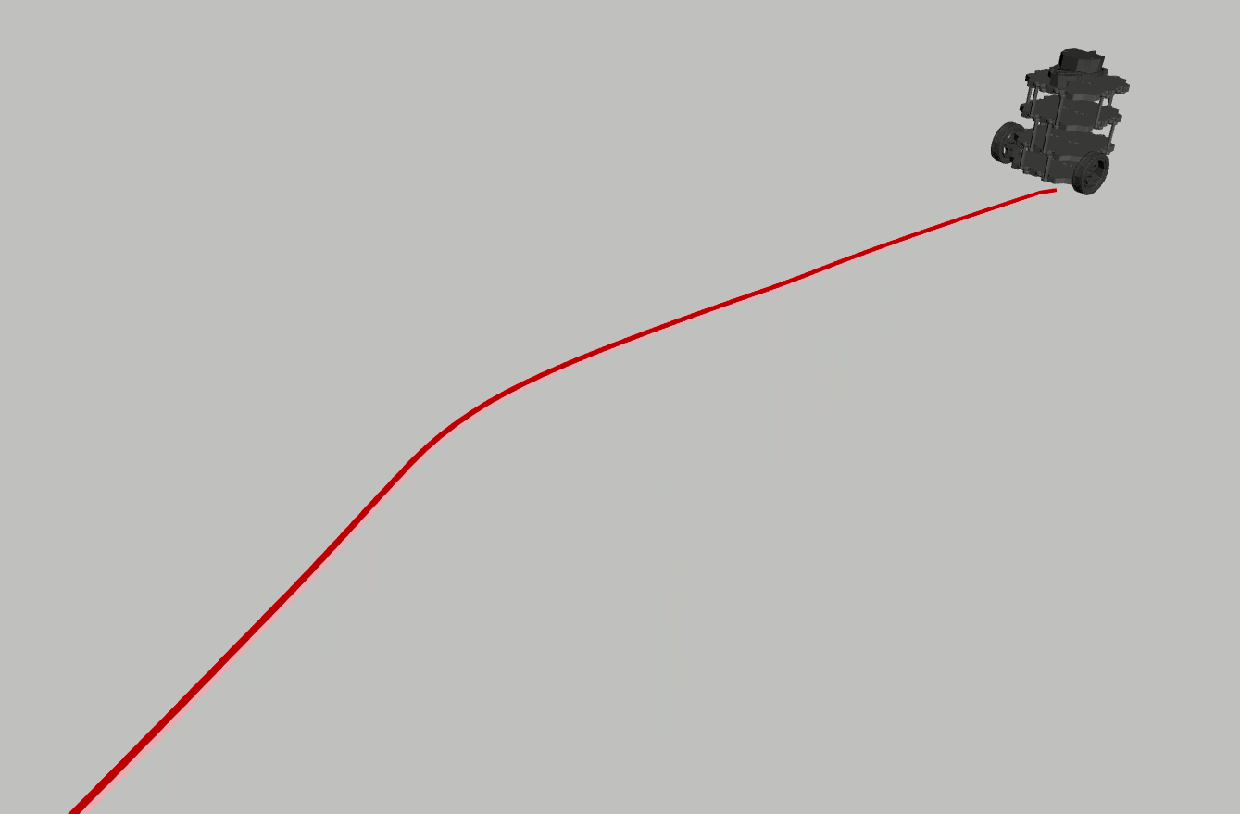
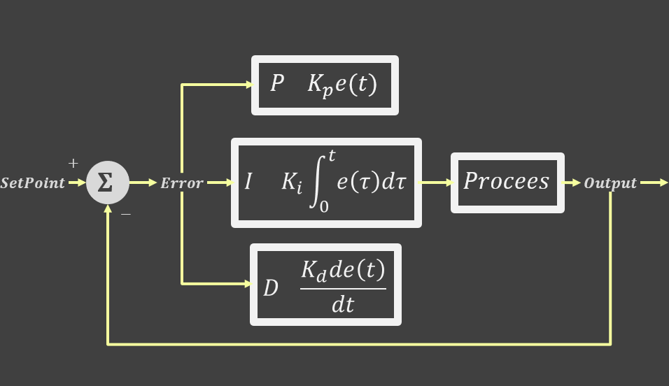
Navigation 이론
알고리즘
생성된 경로를 따라 움직이도록 모터에 명령을 보낸다.
경로에서 벗어난 오차는 PID 제어를 통해서 보정한다.

Slide 14
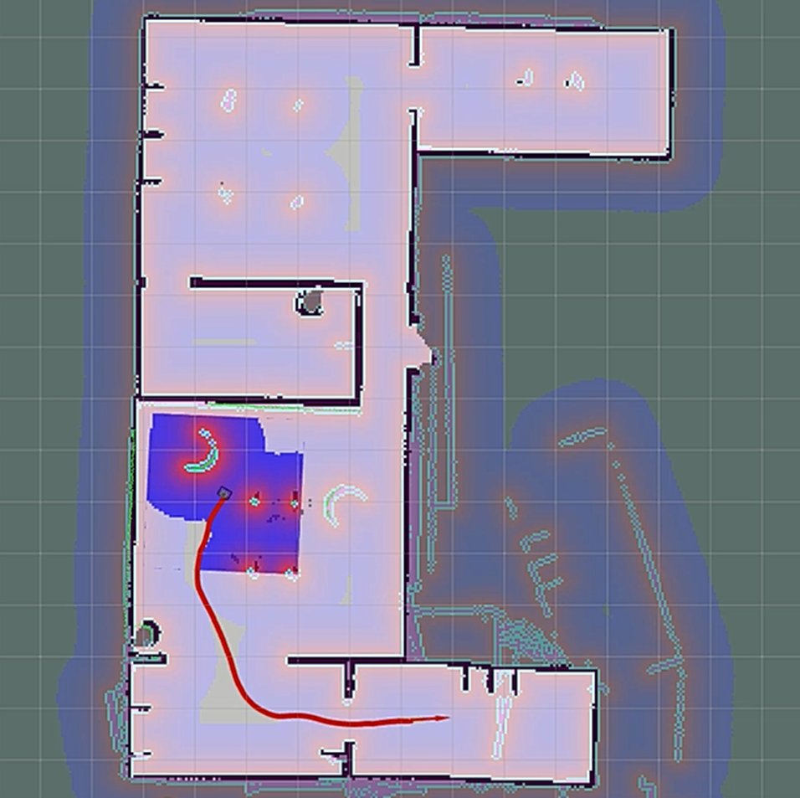
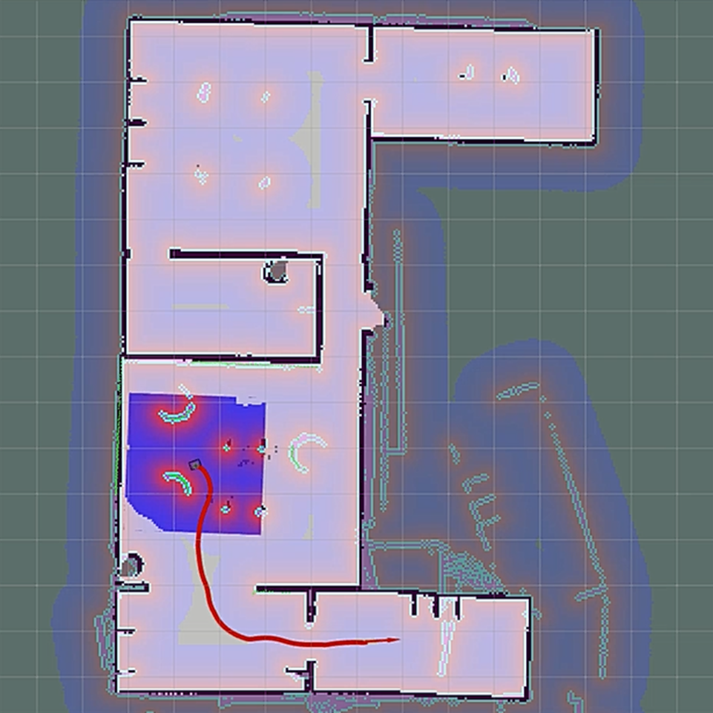
Navigation 이론
알고리즘
인접한 장애물이 있을 경우, 경로를 수정한다.

Slide 15
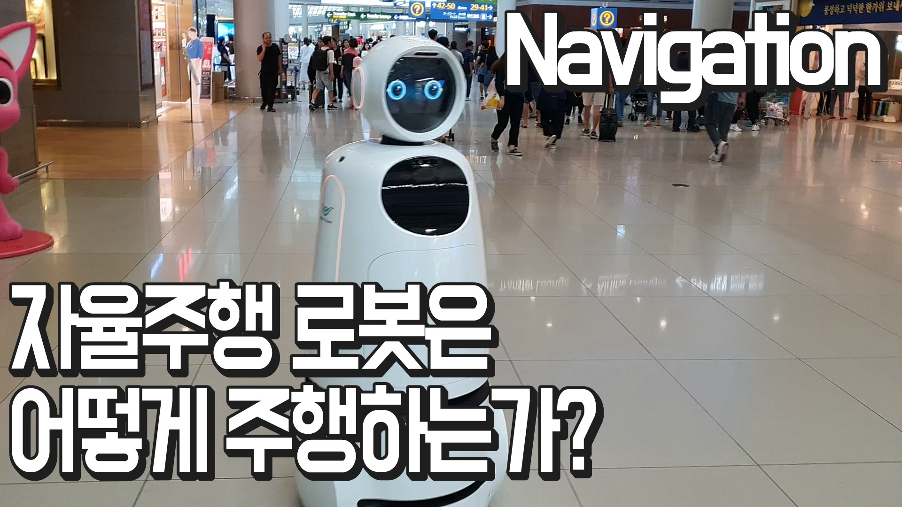
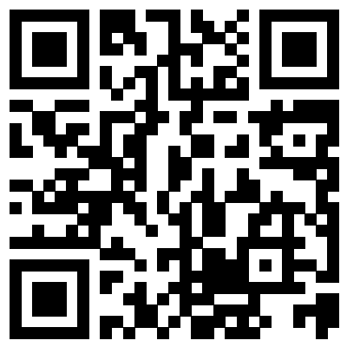
Navigation 이론
동영상 강의
자율주행 로봇은 어떻게 주행하는가? Navigation편https://youtu.be/xed_-71BpmM?si=sBDEyf-TPPkWhc6E

Slide 16
감사합니다
구선생 로보틱스

